Slide 1

高次脳機能障害とは
高次脳機能障害の原因
高次脳機能障害の症状
高次脳機能障害の診断
高次脳機能障害の検査
高次脳機能障害の治療
最後に
Notes:
それでは、まず始めに、1の高次脳機能障害とはについてお話をいたします。

Slide 2
脳の4つの大きな機能
1）運動機能（手足を動かす）
2）知覚機能（感覚、視覚、聴覚、嗅覚）
3）認知機能（記憶、注意、遂行、言語など）
4）精神機能（感情、情動、意欲など）
Notes:
ヒトの脳には4つの大きな機能が備わっています。
手足を動かすための運動機能、感覚・視覚・聴覚・嗅覚などの知覚機能、記憶・注意・遂行・言語などの認知機能、感情・情動・意欲などの精神機能の４つです。

Slide 3
脳の4つの大きな機能
1）運動機能（手足を動かす）
2）知覚機能（感覚、視覚、聴覚、嗅覚）
3）認知機能（記憶、注意、遂行、言語など）
4）精神機能（感情、情動、意欲など）
高次脳機能障害
Notes:
このうち3の認知機能と4の精神機能が障害されることにより起こす症状が高次脳機能障害になります。

Slide 4
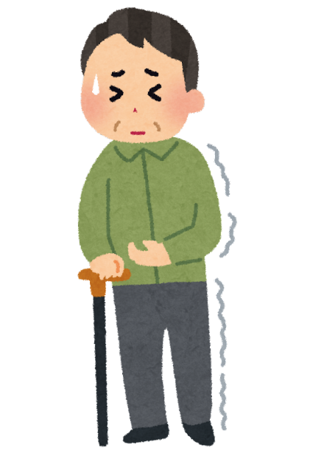
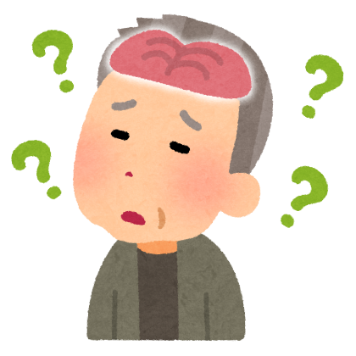
脳が損傷されると、
・体の障害がおこる
例）手足が動かない しびれている
目が見えない 聞こえない
・認知機能に障害がでる
例）注意の集中ができない、記憶ができない
仕事の段取りができない
・精神的な障害がでる
例）やる気がなくなる、キレやすくなる
行動障害がおこる
Notes:
脳が損傷を受け、運動機能・感覚機能が障害されると体に異常が現れ、手足が動かない、しびれる、目が見えない、聞こえないなど比較的はっきりとした症状として捉えられます。
一方、認知機能が障害されると注意の集中ができない、記憶ができない、仕事の段取りができないなどの症状が現れ、精神機能が障害されるとやる気がなくなる、キレやすくなる、行動障害がおこるなどの症状が現れます。これらの症状は、体に現れた症状とはことなり見た目には分かりにくいことがあります。

Slide 5
「高次脳機能障害」とは？
脳損傷が原因で認知機能、精神機能に障害
が起こる状態のことです。
「高次脳機能障害」には
古く（100年以上前）から知られている高次脳
機能障害と、
新しい高次脳機能障害（欧米では1970年代、
我が国では90年代から）とがある
Notes:
つまり「高次脳機能障害」とは脳損傷が原因で認知機能、精神機能に障害が起こる状態のことをいいます。
高次脳機能障害という言葉は比較的新しいものですが、その考え方は古くから知られており、失語症は100年以上前に報告されています。

Slide 6
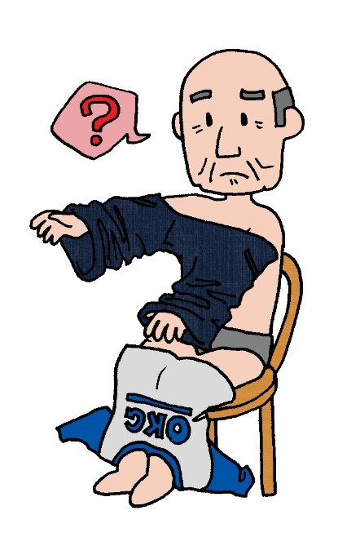
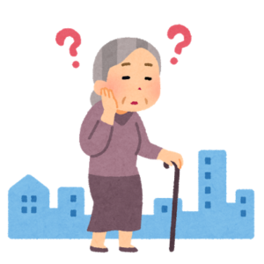
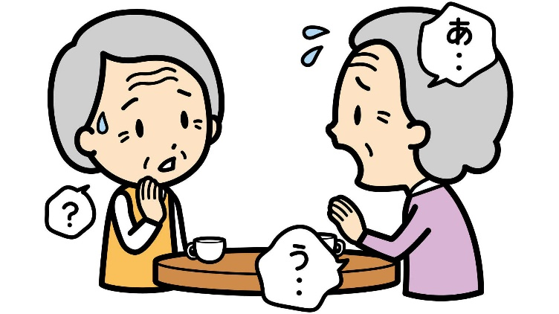
古くから知られた高次脳機能障害
・失語：言葉が話せない、人の話が理解できない
・失行：ハサミや箸の使い方が分からない
・失認：顔型だけではだれか分からない
・地誌的障害：知っている場所で迷子になる
・半側空間無視：歩いていて物にぶつかる（特に左側）
Notes:
古くから知られた高次脳機能障害は、言葉が話せない、人の話が理解できないなどの症状を示す失語症、ハサミや箸を持つことができてもその使い方が分からない失行、知り合いの顔が誰だか分からなくなるなどの失認、知っている場所で迷子になる地誌的障害、見えているのに物にぶつかる半側空間無視などがあり、高次脳機能障害の中でも比較的見た目に分かりやすいものです。

Slide 7
「高次脳機能障害」とは？
脳損傷が原因で認知機能、精神機能に障害
が起こる状態のことです。
「高次脳機能障害」には
古く（100年以上前）から知られている高次脳
機能障害と、
新しい高次脳機能障害（欧米では1970年代、
我が国では90年代から）とがある
Notes:
一方、高度な文明社会になるに従い、日常生活を送るにあたり高度な認知機能や精神機能が要求されるようになっていきました。そこで、欧米では1970年代、我が国では1990年代から新しい考え方としての高次脳機能障害が問題となってきました。

Slide 8
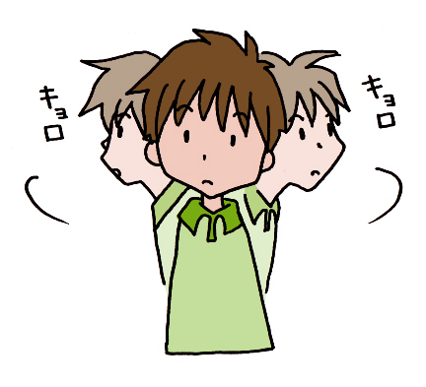
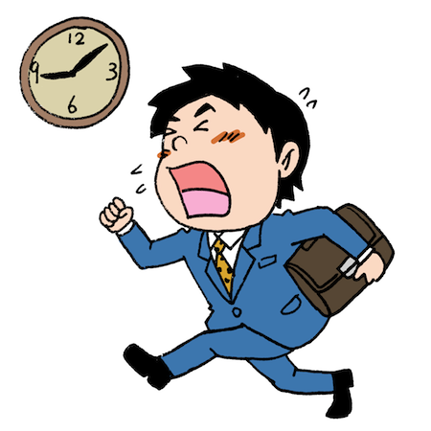
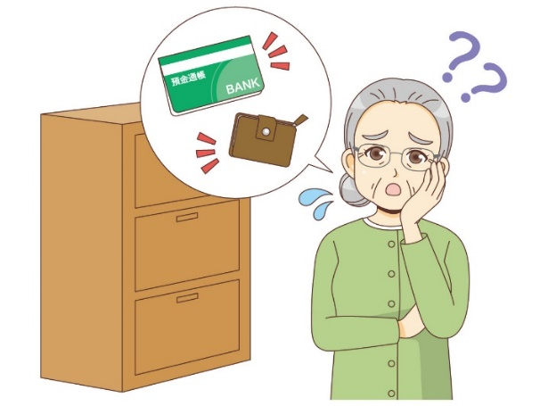
新たに問題となる高次脳機能障害
・記憶障害、注意障害、遂行機能障害
・感情障害、性格変化
・社会的行動障害 など
こちらは見た目に分かりにくく、診断が困難なことがあります。
新しく設立される「高次脳機能障害支援センター」では主に
この新たに提唱された高次脳機能障害を対象としています。
Notes:
新たに問題となる高次脳機能障害は、記憶障害、注意障害、遂行機能障害などの認知機能障害、感情障害、性格変化、社会的行動障害などの精神機能障害です。
これらは、身体機能障害や古くから知られた高次脳機能障害と比べると見た目に分かりにくく、発見や診断が困難なことがあります。
新しく設立される「高次脳機能障害支援センター」では主にこの新たに提唱された高次脳機能障害を対象としています。

